Slide 1
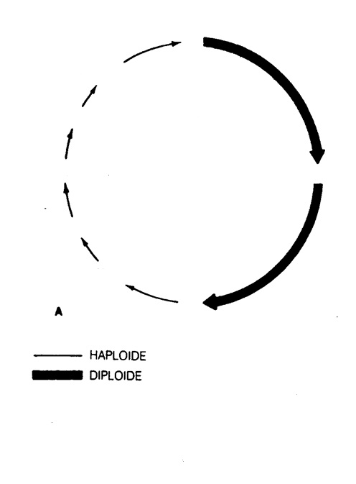
Ciclos de vida monofásicos (haplo o diploides)
Células haploides
Cigoto
SINGAMIA
FASE PREDOMINANTE
GAMETOS
MITOSIS x2
MEIOSIS

Slide 2
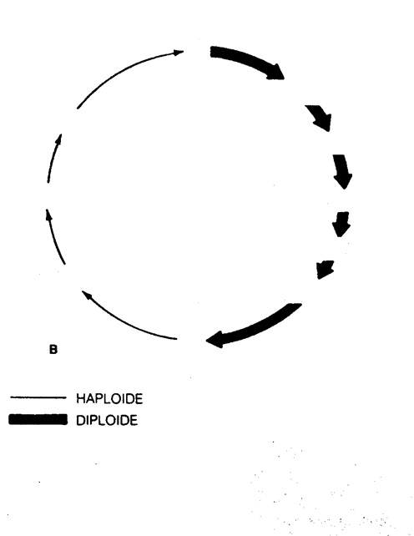
Ciclos de vida monofásicos (haplo o diploides)
Células haploides
Cigoto
SINGAMIA
FASE PREDOMINANTE
GAMETOS
MITOSIS x3
MEIOSIS
MEIOCITO

Slide 3
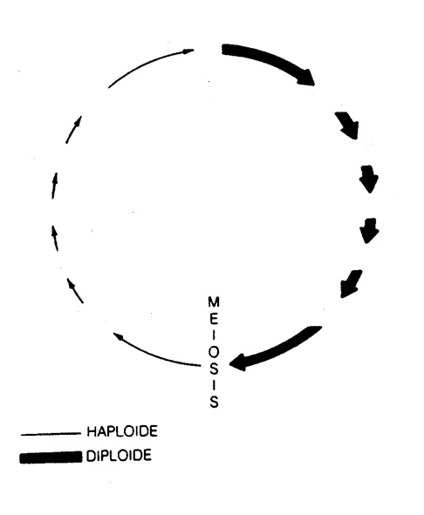
Historias de vida: bifásicos
Células haploides
Cigoto
SINGAMIA
FASE PLURICELULAR X 2
GAMETOS
MITOSIS x3
MEIOSIS
MEIOCITO

Slide 4
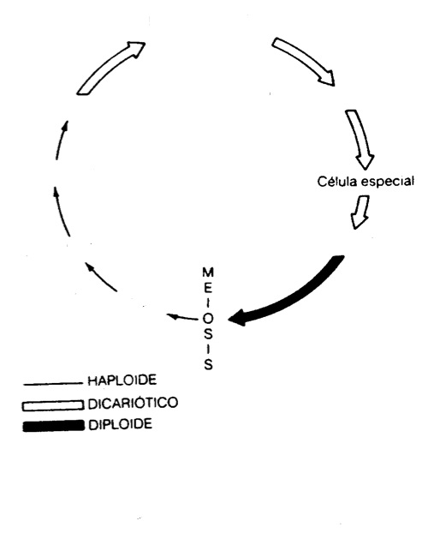
Historias de vida: bifásicos
Cariogamia
Estructura fructífera
GAMETOS
Meióspora
MITOSIS
Micelio dicariótico
Micelio monocariótico
Plasmogamia

Slide 5
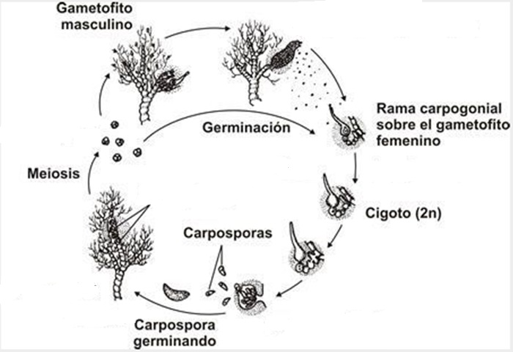
Tipo de historia de vida?
CARPOSPOROFITO (2n)
Espermatangio liberando espermacios
FECUNDACIÓN
TETRASPORAS (n)
TETRASPORANGIOS
TETRASPOROFITO (2n)

Slide 6
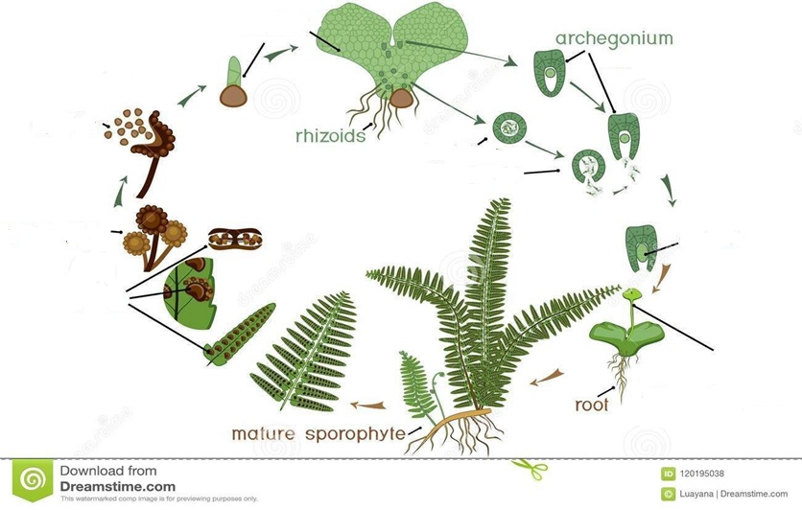
Historia de vida de los helechos ciclo de vida?
Anteridio
Anterozoide
Cigoto
ESPORANGIO
ESPORAS
Esporofito joven sobre el gametofito
Gametofito jovén
SOROS

Slide 7
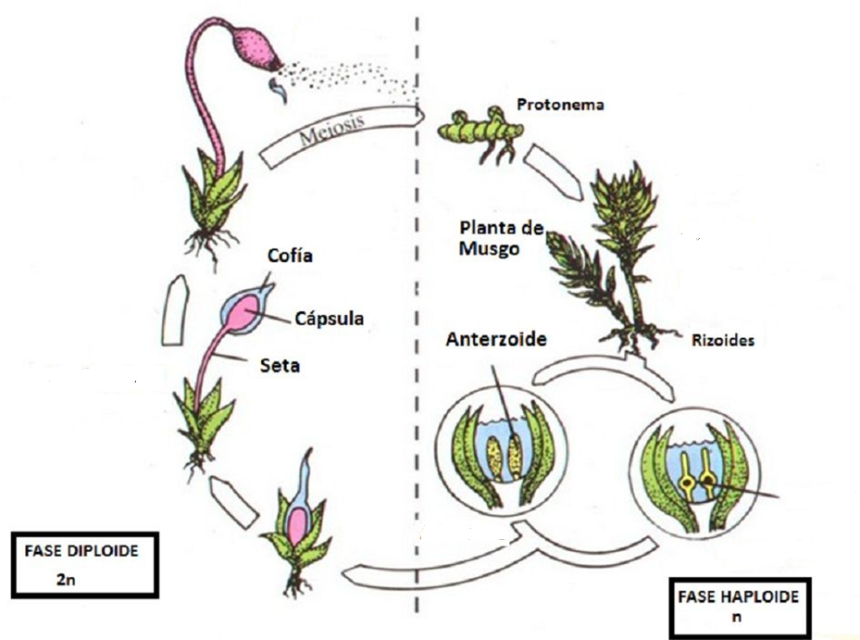
Historia de vida de los musgos ?
ESPORAS
GAMETOFITO
ARQUEGONIO
ESPOROFITO

